Slide 1


ИТОГИ РЕАЛИЗАЦИИ НАЦИОНАЛЬНЫХ ПРОЕКТОВ
В 2019-2024 ГОДАХ
КУШВИНСКИЙ МУНИЦИПАЛЬНЫЙ ОКРУГ
Свердловская область

Slide 2
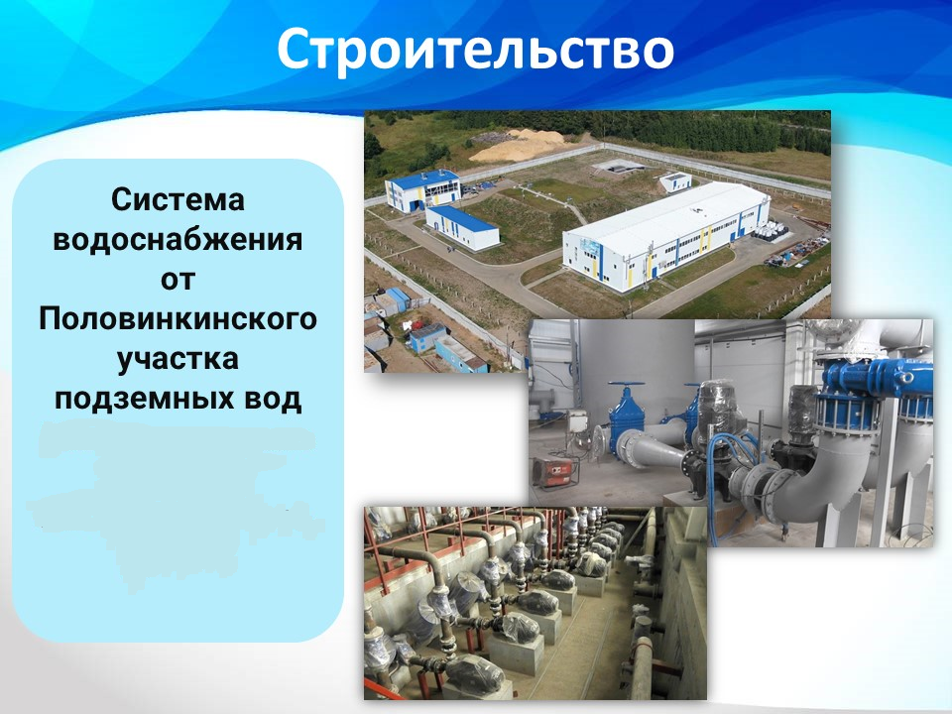
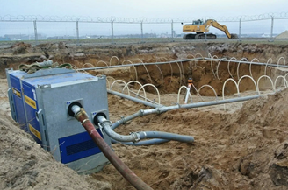
В рамках Национального проекта «Жильё и городская среда», федерального проекта «Чистая вода» реализован проект по строительству система водоснабжения г. Кушва от Половинкинского участка подземных вод. Общая стоимость проекта составила 847 681,8 тысяч рублей, в том числе средства областного бюджета составили 731 229,4 тысяч рублей или чуть более 86 процентов.

Slide 3
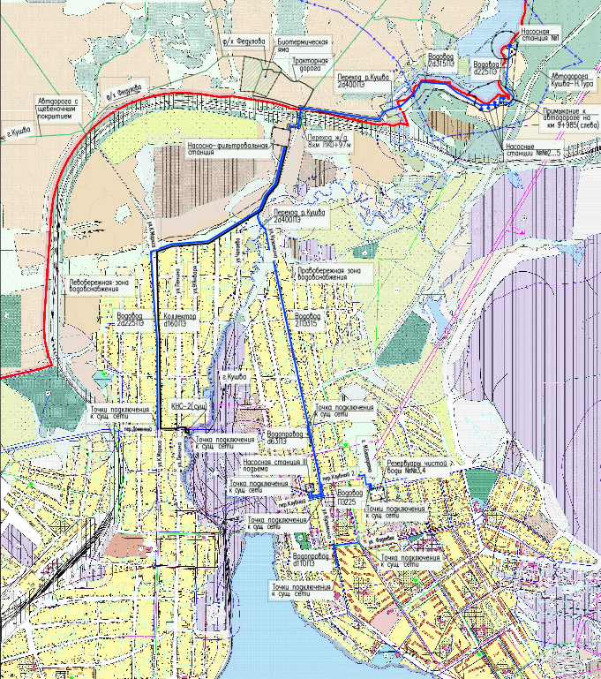
Структура системы водоснабжения г. Кушва
Комплекс сооружений первого подъема, обеспечивающих подъем и подачу подземных вод из скважинного водозабора Половинкинского участка подземных вод.
Магистральные водоводы, транспортирующие подземные воды от скважинного водозабора до сооружений водоподготовки.
Комплекс сооружений водоподготовки - насосно-фильтровальная станция, обеспечивающая подготовку подземных вод до нормативного качества, накопление, хранение, и подачу воды потребителю.

Slide 4
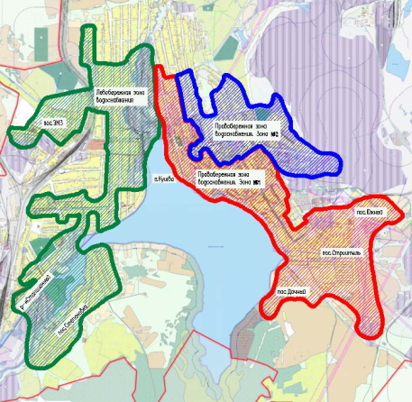
Магистральные водоводы, транспортирующие питьевую воду от сооружений водоподготовки до точек врезки в существующие городские сети водопровода в левобережную зону потребителей.
Комплекс сооружений третьего подъема, осуществляющий подкачку питьевой воды в зону, расположенную выше, и организацию в ней сооружений накопления, хранения, регулирования объемов питьевой воды и подачи воды правобережной зоны потребителей.

Slide 5
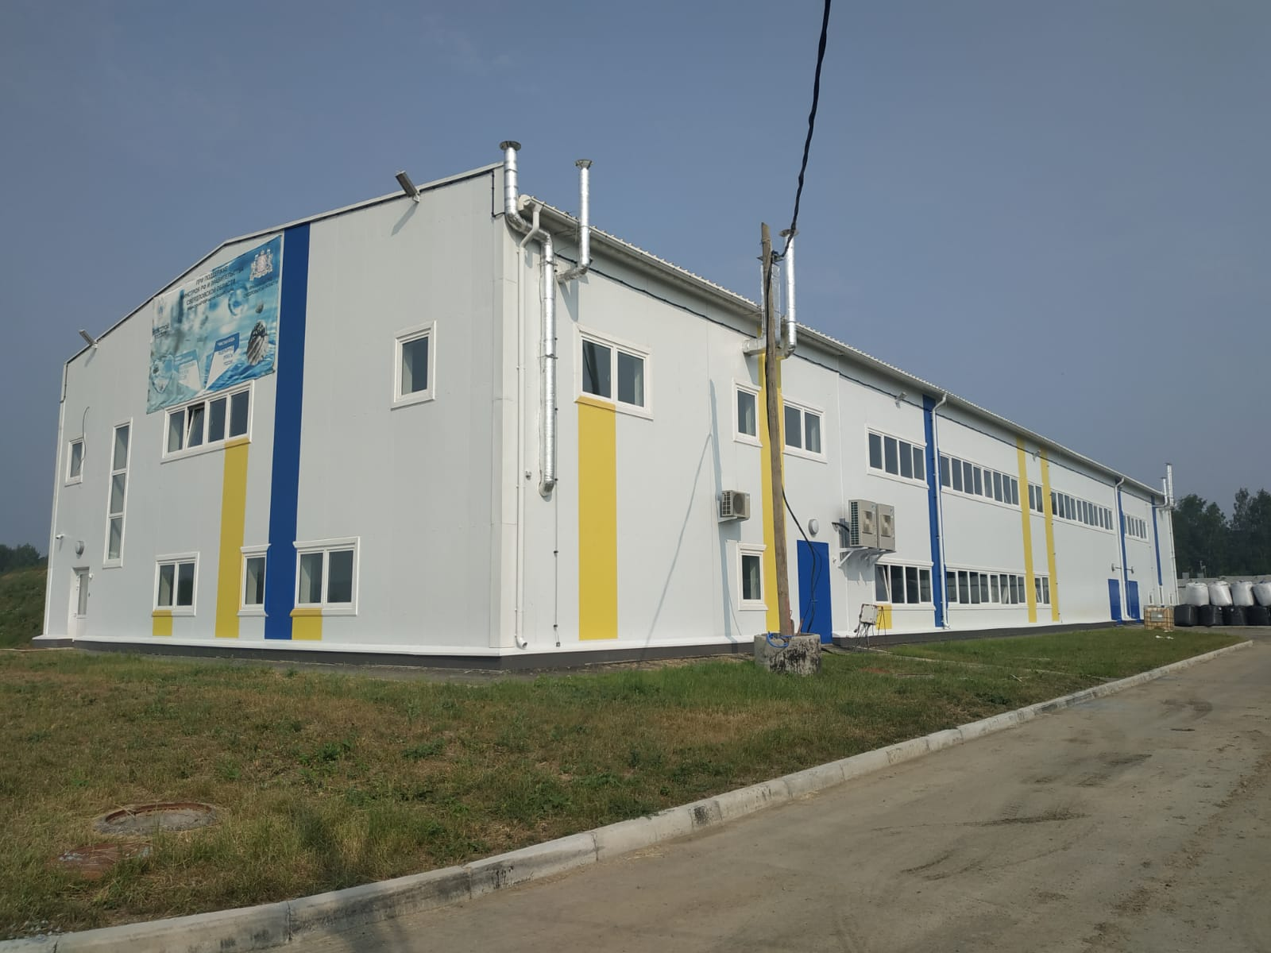
За период 2019-2022 гг. по Объекту выполнены работы по монтажу водоводов, общей протяженностью 8,807 км.
Строительно-монтажные работы зданий и сооружений комплекса системы водоснабжения

Slide 6
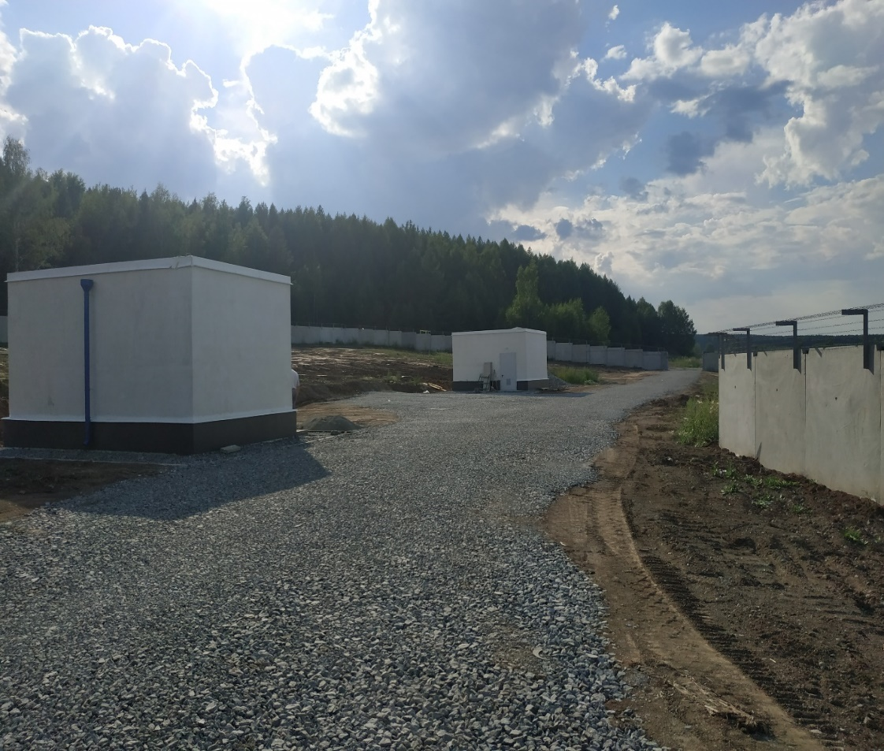
Выполнены работы по бурению и техническому оборудованию скважин. Суммарная производительность 8 000 метров кубических в сутки
монтаж инженерных систем энергообеспечения Объекта

Slide 7

Количественные характеристики результатов реализации инвестиционного проекта
Полное устранение дефицита коммунального ресурса, соответствующего нормативным требованиям, в объеме до 7 800 кубических метров в сутки.
Количество граждан, улучшивших жилищные условия в результате реализации инвестиционного проекта: 25 383 человека.
Потенциальное количество граждан, которые могут улучшить свои жилищные условия в рамках данного инвестиционного проекта: 2 037 человек.

Slide 8
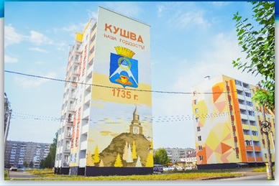
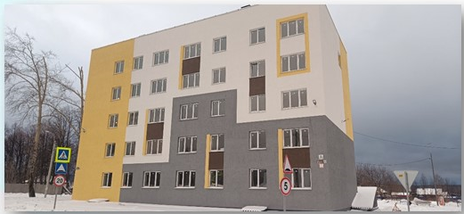
В рамках Национального проекта «Жильё и городская среда», федерального проекта «Обеспечение устойчивого сокращения непригодного для проживания жилищного фонда» в течении периода с 2020 года по 2024 год реализованы мероприятия по инвестированию в строительство многоквартирных домов с целью приобретения квартир, предназначенных для переселения граждан из ветхого, аварийного жилья. В рамках действия региональной адресной программы "Переселение граждан на территории Свердловской области из аварийного жилищного фонда в 2019 - 2025 годах", утвержденной Постановлением Правительства Свердловской области от 01 апреля 2019 года №208-ПП введено в эксплуатацию на территории Кушвинского муниципального округа 5 многоквартирных дома по адресам:
- г. Кушва, пер. Южный д.1, корпус 1 и 2;
- г. Кушва, ул. Майданова, д.7;
- г. Кушва, пер. Южный, д.5;
- п. Баранчинский, ул. Ленина д.8.
Переселено 542 человека, с предоставлением 230 квартир, расселенной площадью 8 316,54 кв. метров.

Slide 9
Объем финансирования мероприятий с 2019 года по 2024 год составил 490 582 тысячи рублей из них средства областного бюджета и государственной корпорации - Фонда содействия реформированию жилищно-коммунального хозяйства составили 405 232,5 тысяч рублей и средства бюджета Кушвинского муниципального округа 85 349,5 тысяч. рублей.

Slide 10
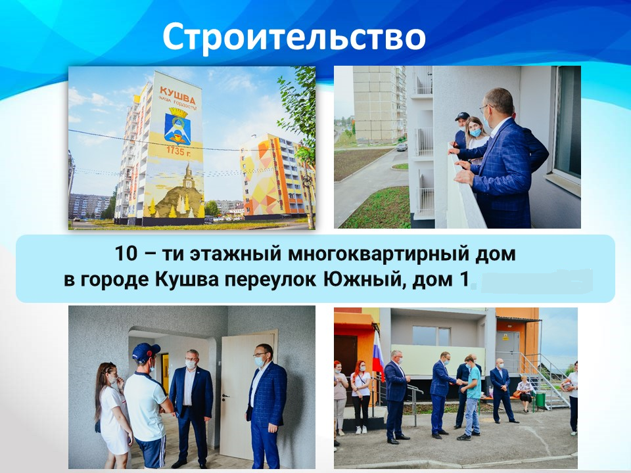
В 2021 году введены в эксплуатацию многоквартирные жилые дома, расположенные по адресу: город Кушва, переулок Южный, дом 1, корпуса 1 и 2.
Для переселения граждан из объектов аварийного и ветхого жилищного фонда предоставлены 59 квартир общей площадью 1930,94 квадратных метров. В результате переселения жилищные условия улучшили 138 человек. Общий объем финансирования составил 97 945,9 тысяч рублей, из которых средства областного бюджета и государственная корпорация — Фонд содействия реформированию жилищно-коммунального хозяйства — внесли 91 273,9 тысяч рублей.

Slide 11
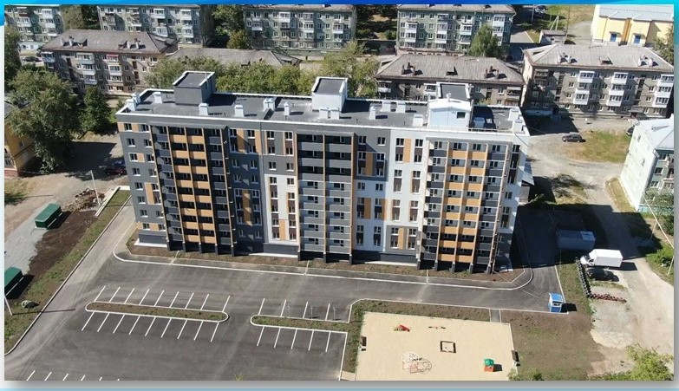
Многоквартирный жилой дом, расположенный по адресу: город Кушва, улица Майданова, дом 7, введен в эксплуатацию 9 сентября 2022 года. Здание оснащено автономной газовой котельной, что обеспечивает его энергоэффективность и независимость от централизованных систем теплоснабжения.
Для переселения граждан из аварийных и ветхих жилых помещений в новое здание было предоставлено 112 квартир общей площадью 4 351,60 квадратных метра. В результате переселения жилищные условия улучшили 290 человек.
Общий объем финансирования проекта составил 236 022,60 тысячи рублей. Финансирование осуществлялось за счет средств областного бюджета и государственной корпорации Фонд содействия реформированию жилищно-коммунального хозяйства, которые составили 219 840,8 тысяч рублей.

Slide 12
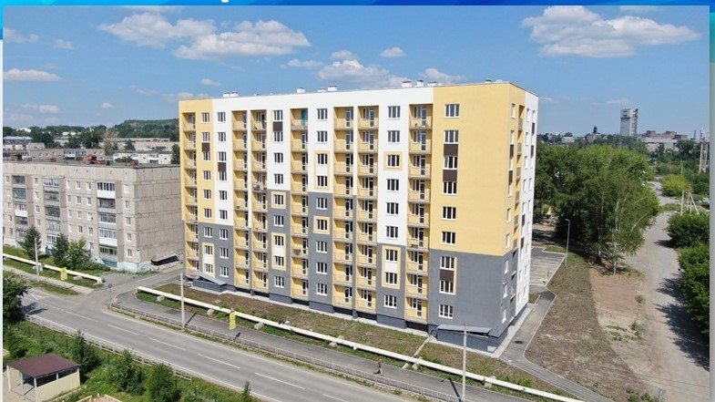
Многоквартирный десятиэтажный жилой дом, расположенный по адресу: г. Кушва, улица Южный переулок, дом 5, введен в эксплуатацию 15 марта 2024 года. В рамках программы переселения граждан из аварийного и ветхого жилищного фонда в новом доме предоставлено 33 квартиры общей площадью 1 305,4 квадратных метра. В результате переселения жилищные условия улучшили 69 человек.
Общий объем финансирования проекта составил 65 160,2 тысячи рублей, из которых средства областного бюджета и Фонда развития территорий составили 62 817,7 тысячи рублей.

Slide 13
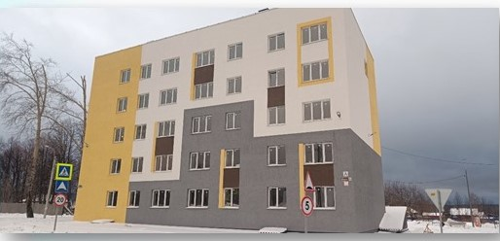
Многоквартирный жилой дом, расположенный по адресу: Кушвинский муниципальный округ, поселок Баранчинский, улица Ленина, дом 8, был официально введен в эксплуатацию 2 декабря 2024 года. В рамках программы переселения граждан из аварийного и ветхого жилищного фонда новое жилье было предоставлено в количестве 26 квартир общей площадью 728,6 квадратных метров. В результате переселения улучшили жилищные условия 45 человек.
Общий объем финансирования проекта составил 91 453,3 тысячи рублей. Финансирование осуществлялось за счет средств областного бюджета и публично-правовой компании «Фонд развития территорий», которые составили 31 300,1 тысячи рублей.

Slide 14
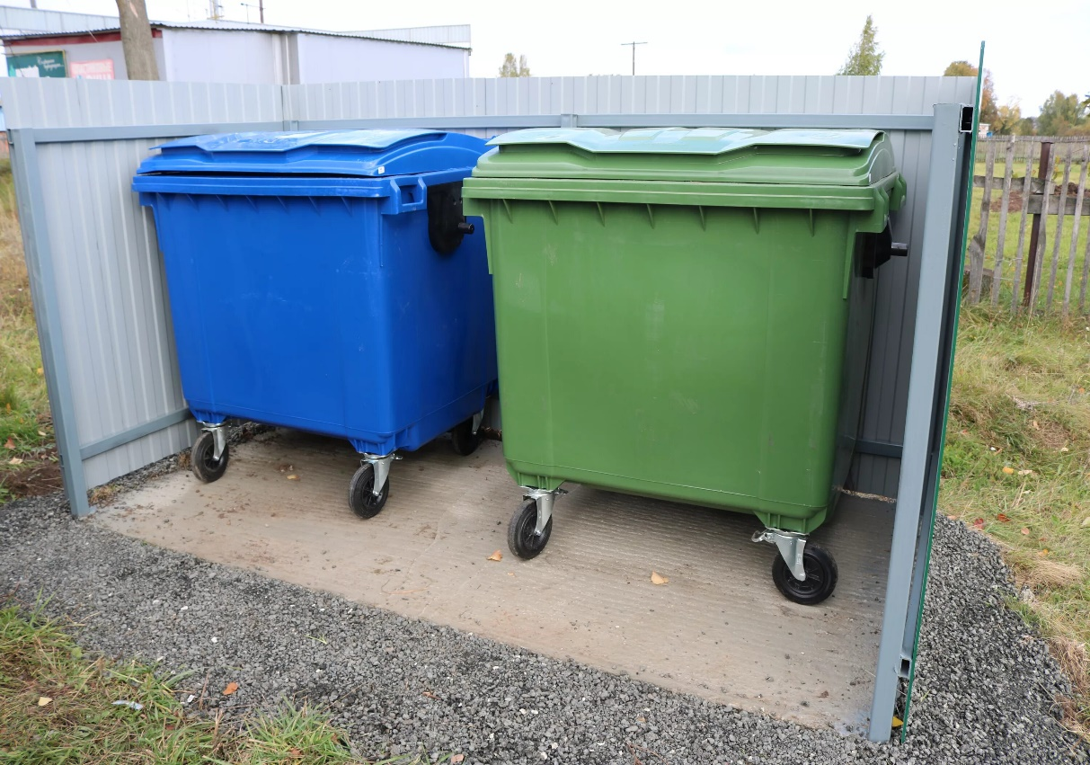
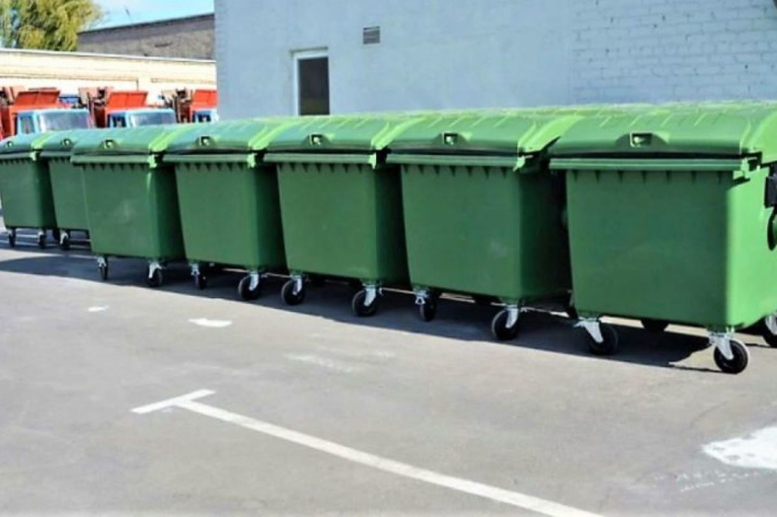
В рамках реализации Национального проекта «Экология» в 2021 году была осуществлена закупка 58 контейнеров для временного хранения твердых коммунальных отходов.
Финансирование данной инициативы составило 869 тысяч рублей, из которых 808,6 тысяч рублей были предоставлены из областного бюджета.

